Slide 1
Đề tài: TÌM HIỂU VỀ BỆNH THIẾU MÁU DO THIẾU SẮT
BỘ GIÁO DỤC VÀ ĐÀO TẠO TRƯỜNG ĐẠI HỌC DUY TÂN
Khoa Dược
GVHD: Th.s b.s Nguyễn Phúc Học
Lớp : PTH 350 A
Nhóm : 07
Nhóm sinh viên thực hiện:
Phạm Thái ngọc
Nguyễn Huỳnh Nhã Trúc
Phan Thị Bích Trâm
Lê Thị Mỹ Hà
Lê Thị Bảo Linh

Slide 2
NỘI DUNG:
I
TỔNG QUAN VỀ MÁU
II
KHÁI NIỆM VỀ THIẾU MÁU
III
KHÁI NIỆM VỀ THIẾU MÁU DO THIẾU SẮT
IV
CƠ CHẾ TÁC DỤNG VÀ CÁC THUỐC ĐIỀU TRỊ
TRIỆU CHỨNG, XÉT NGHIỆM
NGUYÊN TẮC ĐIỀU TRỊ
PHÂN LOẠI CÁC BỆNH THIẾU MÁU
NGUYÊN NHÂN

Slide 3
I : TỔNG QUAN VỀ MÁU
Nhắc lại sinh lý máu
Hồng cầu
Bạch cầu
Tiểu cầu
Huyết tương
Cơ quan tạo máu
Các bệnh thường gặp liên quan đến máu
Rối loạn tạo máu
Rối loạn quá trình đông máu
Thiếu máu
Ung thư bạch cầu…

Slide 4
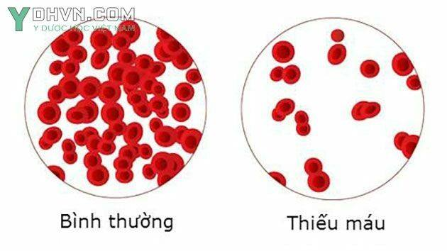
II KHÁI NIỆM VÀ PHÂN LOẠI THIẾU MÁU
Khái niệm:
Thiếu máu là một nhóm những bệnh có đặc tính là khối lượng hồng cầu bị giảm tuyệt đối.
Nam giới : Hb < 13g/dL
Nữ giới : Hb < 12g/dL
PN có thai : Hb < 11g/dL

Slide 5
II KHÁI NIỆM VÀ PHÂN LOẠI THIẾU MÁU
2, Phân loại
Tính chất tiến triển
Thiếu máu cấp tính
Thiếu máu mạn tính
Kích thước hồng cầu
Thiếu máu HC to
Thiếu máu HC trung bình
Thiếu máu HC nhỏ
Thiếu máu
Tính chất thiếu máu
Thiếu máu nhược sắc
Thiếu máu đẳng sắc
Thiếu máu ưu sắc
Nguyên ngân và cơ chế bệnh sinh
Chảy máu
Rối loạn tạo máu
Huyết tán

Slide 6
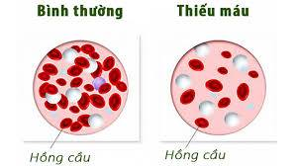
III. THIẾU MÁU DO THIẾU SẮT
1, Khái Niệm
Là tình trạng thiếu máu mạn tính được đặc trưng bởi các hồng cầu nhạt màu, nhỏ và không đủ sắt. Thiếu sắt là nguyên nhân thường gặp nhất của thiếu máu.
Chỉ số Ferritin < 12 µg/ L

Slide 7
III. THIẾU MÁU DO THIẾU SẮT
2, Nguyên nhân
Thiếu máu do sắt
Không cung cấp đủ nhu cầu sắt:
Rối loạn chuyển hóa sắt bẩm sinh
Mất sắt do mất máu mạn tính
Do tăng nhu cầu sắt
Do cung cấp thiếu
Do cơ thể giảm hấp thu
Các bệnh có biến chứng chảy máu
Tan máu trong lòng thành mạch

Slide 8
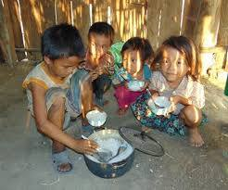
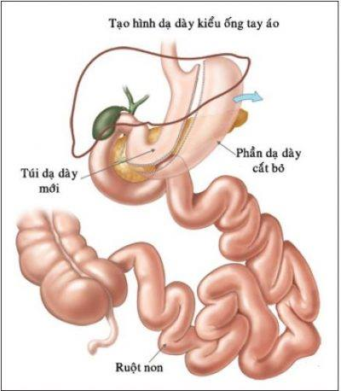
III. THIẾU MÁU DO THIẾU SẮT
2, Nguyên nhân
Hình ảnh minh họa về nguyên nhân gây ra thiếu máu do thiếu sắc

Slide 9
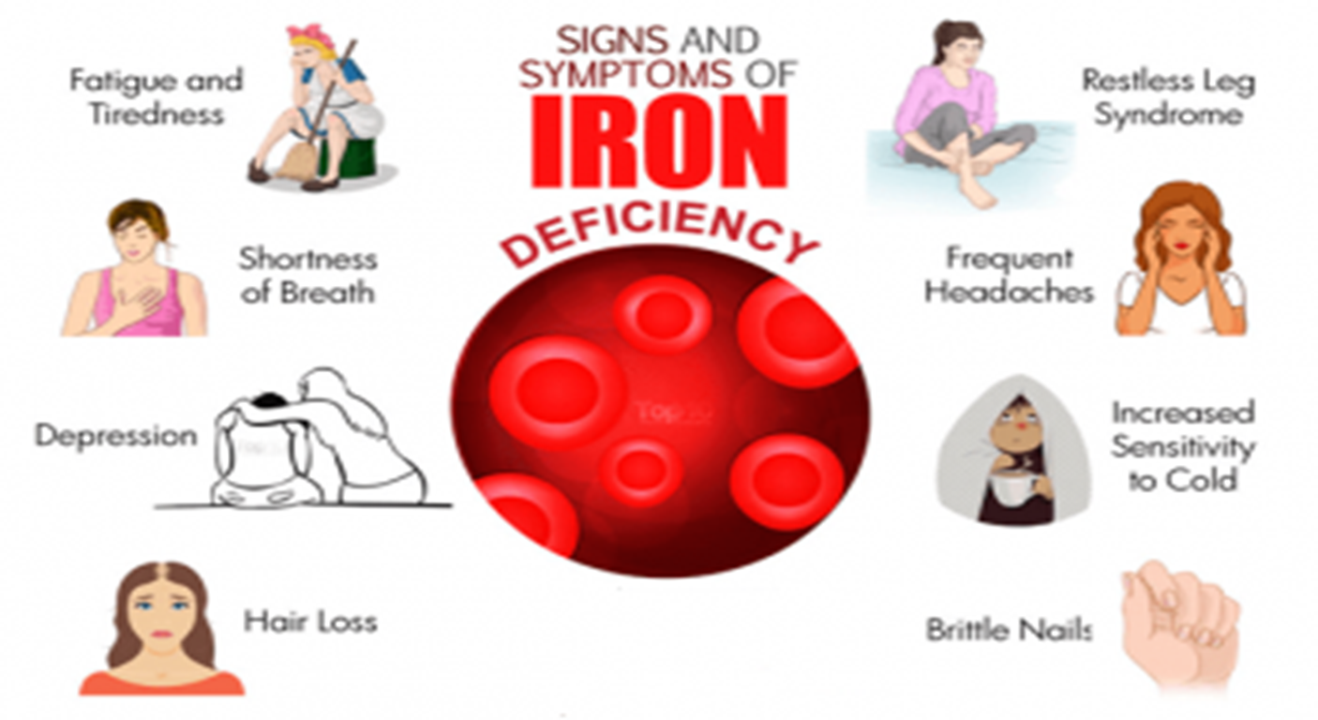
III. THIẾU MÁU DO THIẾU SẮT
3. Triệu chứng:
Người bị bệnh thiếu máu, thiếu sắt thường có triệu chứng da xanh xao, niêm mạc nhợt nhạt, lưỡi nhợt, nhẵn do mất hoặc mòn gai lưỡi, lông, tóc, móng khô dễ gãy.
- Bản thân người bệnh cảm thấy mệt mỏi, hoa mắt chóng mặt khi thay đổi tư thế, tức ngực, giảm khả năng hoạt động thể lực và trí lực.

Slide 10
III. THIẾU MÁU DO THIẾU SẮT
3. Triệu chứng
Cận Lâm sàng:
RDW>14
RBC: low
Hb, Hct: theo tuổi và giới.
MCV: theo tuổi và giới
(70 + tuổi) < 10 tuổi
> 10 tuổi (> 80fl), < 72fl
-> chắc chắn nhỏ giới hạn trên:
84 + tuổi x 0.6 (cho >6 tháng) (nếu > 98 hầu hết bình thường)
MCH < 27 pg
MCHC < 30 %
Tăng tiểu cầu
Hiếm khi: giảm tiếu cầu , bạch cầu.

Slide 11
III. THIẾU MÁU DO THIẾU SẮT
3. Triệu chứng
Cận Lâm sàng:
*Huyết đồ: Hồng cầu nhỏ, nhược sắc, kích thước không đều, đa sắc, bút chì (có khi hồng cầu bia)
*Ferritin < 12 ng/ml
*Sắt huyết thanh < 30 mcg/ dl
*TIBC > 480 mcg / dl
*Bão hòa transferrin < 16%
*Chỉ số Metzner (MCV /RBC ) < 13

Slide 12
III. THIẾU MÁU DO THIẾU SẮT
4. Xét Nghiệm
Xét nghiệm xác định mức độ và tính chất thiếu máu: Số lượng hồng cầu, lượng huyết sắc tố và tỷ lệ hematocrit giảm, hồng cầu nhỏ, nhược sắc.
Xét nghiệm đánh giá mức độ thiếu sắt: Sắt huyết thanh giảm, ferritin giảm, transferrin tăng; khả năng gắn sắt toàn thể tăng; độ bão hòa transferrin giảm.
Một số xét nghiệm tìm nguyên nhân:
Soi dạ dày, soi đại tràng, siêu âm ổ bụng, tìm ký sinh trùng đường ruột (trứng giun móc trong phân);
CD55, CD59 (chẩn đoán bệnh đái huyết sắc tố kịch phát ban
đêm),…

Slide 13
III. THIẾU MÁU DO THIẾU SẮT
5, Nguyên tắc điều trị
Loại trừ các nguyên nhân mất sắt như: rong kinh, trĩ, giun móc,…
Chọn loại sắt có khả năng hấp thu tốt
Liều tối ưu vì liều càng cao-tỷ lệ hấp thu giảm đi
Theo dõi hiệu quả hồng cầu lưới bắt đầu tăng sau 6-7 ngày
Dùng dạng viên uống trước
Chọn Fe2+ hấp thu tốt hơn Fe3+
Khi nào không uống được như do bị cắt mất dạ dày, bị tác dụng phụ của viên thuốc quá nặng,… thì mới tiêm

Slide 14
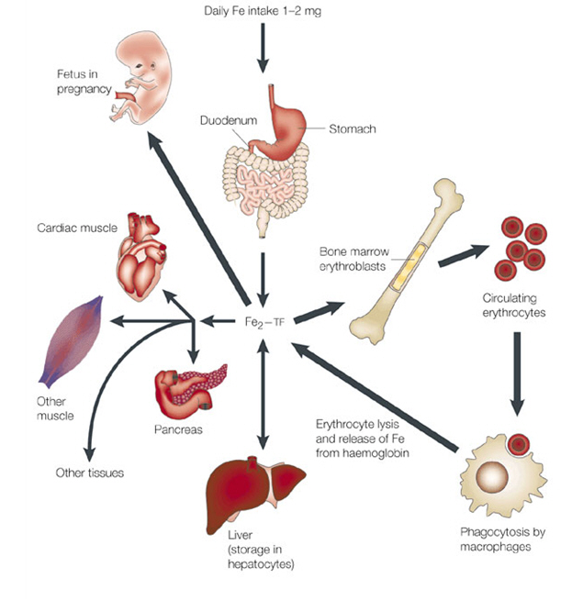
IV. CƠ CHẾ TÁC TÁC DỤNG VÀ CÁC THUỐC ĐIỀU TRỊ
1, Cơ chế tác dụng
Sơ đồ vận hành sắt trong cơ thể

Slide 15
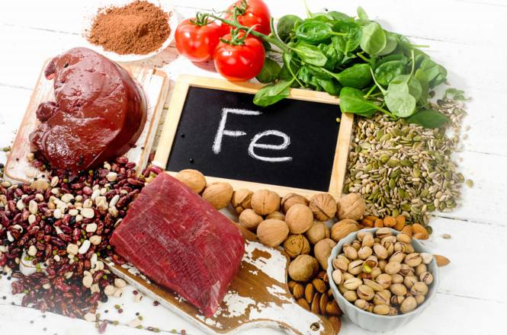
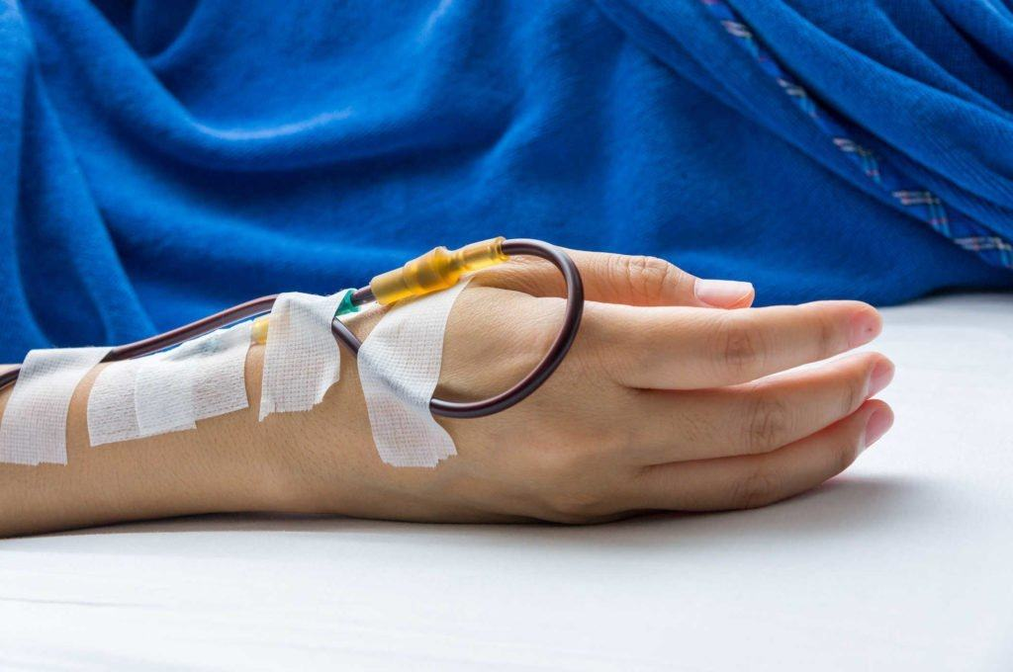
IV. CƠ CHẾ TÁC TÁC DỤNG VÀ CÁC THUỐC ĐIỀU TRỊ
2, Điều trị
a, Các nguồn cung cấp sắt tự nhiên:
Chủ yếu từ các thức ăn có nguồn gốc động vật và thực vật như: gan, tim, trứng, thịt nạc, giá đậu, hoa quả.
Truyền máu.

Slide 16
IV. CƠ CHẾ TÁC TÁC DỤNG VÀ CÁC THUỐC ĐIỀU TRỊ
Điều trị
b, Thuốc sắt (theo đường uống):
Chế phẩm sắt đường uống
Avatar
Hemopoly
Ferrovit
Pogyma
Tothema

Slide 17
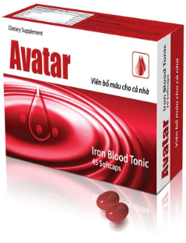
IV. CƠ CHẾ TÁC TÁC DỤNG VÀ CÁC THUỐC ĐIỀU TRỊ
3, Một số loại thuốc
Công dụng:
- Bổ sung sắt cho người thiếu máu.
- Bổ sung sắt Acid Folic, Inilin (chất xơ), Vitamin B12, Taurin, DHA cho phụ nữ có thai, đang cho con bú, người mới ốm dậy và những người mất máu do phẫu thuật, chấn thương.
- Tăng khả năng hấp thụ sắt và chống táo bón.
- Bổ sung sắt cho phụ nữ da xanh, mệt mỏi trong thời kỳ kinh nguyệt, rong kinh.
- Giúp tăng cường tạo hồng cầu cho cơ thể và phát triển trí não.
Cách dùng:
Dùng theo đường uống:
- Trẻ em 10-18 tuồi: Uống 1 viên/lần/ngày.
- Người lớn:uống 1 viên/ lần*2lần/ ngày.
- Phụ nữ mang thai và cho con bú: Uống 2viên/2lần/ngày.
Giá thị trường: 120k

Slide 18
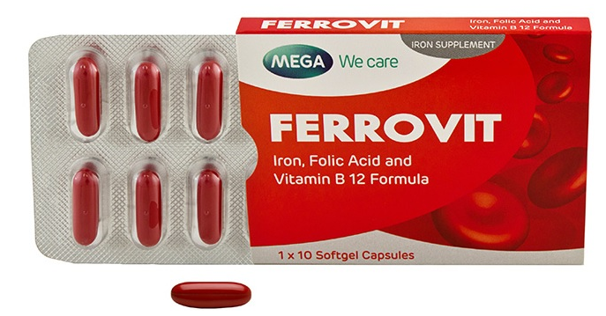
IV. CƠ CHẾ TÁC TÁC DỤNG VÀ CÁC THUỐC ĐIỀU TRỊ
3, Một số loại thuốc
Công dụng:
_Uống trong thời kỳ mang thai, sẽ có tác dụng ngăn ngừa dị tật ống thần kinh của thai nhi, do được cung cấp đầy đủ axit folic.
– Thúc đẩy nhanh quá trình tạo máu, cung cấp lượng sắt cần thiết cho cơ thể để ngăn ngừa các căn bệnh xảy ra do thiếu máu, hay giảm tình trạng thiếu máu.
– Cơ thể khỏe mạnh, da dẻ hồng hào do được cung cấp đầy đủ sắt, không còn xuất hiện các hiện tượng như chóng mặt khi đứng lên hay ngồi xuống bất ngờ.
– Thuốc ferrovit phù hợp với mọi đối tượng khác nhau, tuy nhiên tốt nhất là những phụ nữ độ tuổi dậy thì, trước, trong và sau thời kỳ mang thai.
Cách dùng:
_Uống 1 viên x 2 lần/ngày.
Giá thị trường:
65k/1 hộp x 50 viên

Slide 19
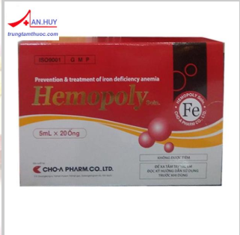
IV. CƠ CHẾ TÁC TÁC DỤNG VÀ CÁC THUỐC ĐIỀU TRỊ
3, Một số loại thuốc
Công dụng:
Thuốc Hemopoly được dùng trong trường hợp: Bổ sung trong trường hợp thiếu máu do thiếu sắt, ngoài ra bệnh nhân do bất cứ một vấn đề gì gây mất quá nhiều máu cũng được chỉ định dùng thuốc như ở phụ nữ khi đang mang thai, chấn thương chảy máu.
Cách dùng:
Thuốc Hemopoly được dùng theo đường uống:
Sử dụng thuốc cho người lớn: 2 ống/1 ngày.
Sử dụng thuốc cho trẻ từ 1-> 11 tuổi:1~2 ống/1 ngày
Trẻ sơ sinh thiếu máu: 2-3mg thuốc/1 kg cân nặng/1 ngày.
Liều tối đa được sử dụng là 200mg/1 ngày với người trưởng thành và 3mg/1 ngày đối với trẻ nhỏ.
Giá thị trường: 345k/ 1 hộp

Slide 20
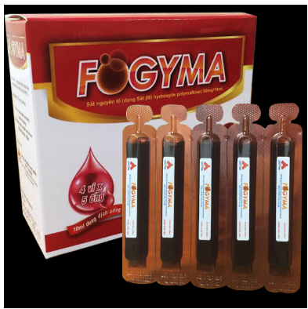
IV. CƠ CHẾ TÁC TÁC DỤNG VÀ CÁC THUỐC ĐIỀU TRỊ
3, Một số loại thuốc
Công dụng:
Phòng ngừa và điều trị thiếu máu do thiếu sắt:
- Phụ nữ mang thai
- Phụ nữ cho con bú
- Người suy dinh dưỡng
- Người bệnh sau phẫu thuật
Trẻ em thiếu máu do thiếu sắt, chậm lớn, còi cọc
Cách dùng:
Nên uống FOGYMA trong hoặc ngay sau khi ăn.
- Người lớn và trẻ em trên 12 tuổi: 1 ống/ lần x 2 lần/ngày
- Trẻ em dưới 12 tuổi: 1 ống/lần x 1 - 2 lần/ngày. Hoặc theo chỉ dẫn của bác sĩ cho từng trường hợp cụ thể.
Cách dùng: Bẻ ống nhựa và uống trực tiếp dung dịch trong ống, có thể pha loãng với nước hoặc uống nước sau khi sử dụng
Giá thị trường: 130k/ hộp x 20 ống

Slide 21
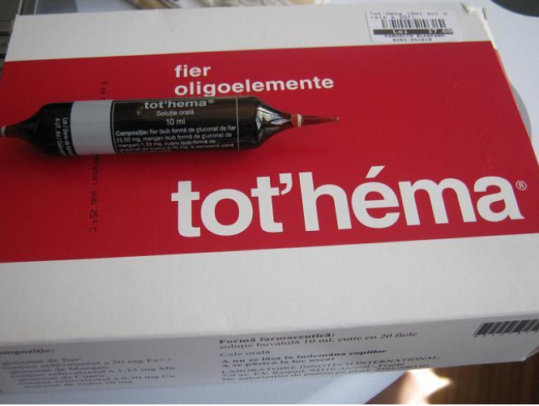
IV. CƠ CHẾ TÁC TÁC DỤNG VÀ CÁC THUỐC ĐIỀU TRỊ
3, Một số loại thuốc
Công dụng:
Thiếu máu do thiếu sắt. - Điều trị dự phòng thiếu sắt cho những người có nguy cơ cao thiếu sắt: Dự phòng thiếu chất sắt ở phụ nữ mang thai, trẻ em và thiếu niên, trẻ em còn bú sinh thiếu tháng, trẻ sinh đôi hoặc có mẹ bị thiếu chất sắt, khi nguồn cung cấp chất sắt từ thức ăn không đủ bảo đảm cung cấp đầy đủ lượng cần thiết.
Cách dùng:
Người lớn: 2-4 ống Tot’hema mỗi ngày chia làm nhiều lần. - Trẻ em trên 1 tháng tuổi: 3mg đến 6mg sắt nguyên tố/kg mỗi ngày chia làm 3 lần. - Phụ nữ đang mang thai và các bà mẹ đang cho con bú: + Phụ nữ đang mang thai: 50mg chất sắt (1 ống) mỗi ngày trong suốt 2 quý cuối của thai kỳ (hoặc bắt đầu từ tháng thứ 4 của thai kỳ). + Các bà mẹ đang cho con bú: 50mg chất sắt (1 ống) mỗi ngày.
Giá thị trường: 115k/hộpx20 ống

